Slide 1
Projeto I
2ª entrega

Slide 2
Equipe: J.L-inc
Diego David – Engenharia Mecatrônica
Felipe Teracini – Engenharia Mecatrônica
João Laet de Toledo – Engenharia Mecânica
Lucas Vaz – Engenharia da Computação

Slide 3

Sketch da página principal
J.L. Inc.
FOTOS
FOTOS
FOTOS
Destaques
Categorias
Sobre

Slide 4
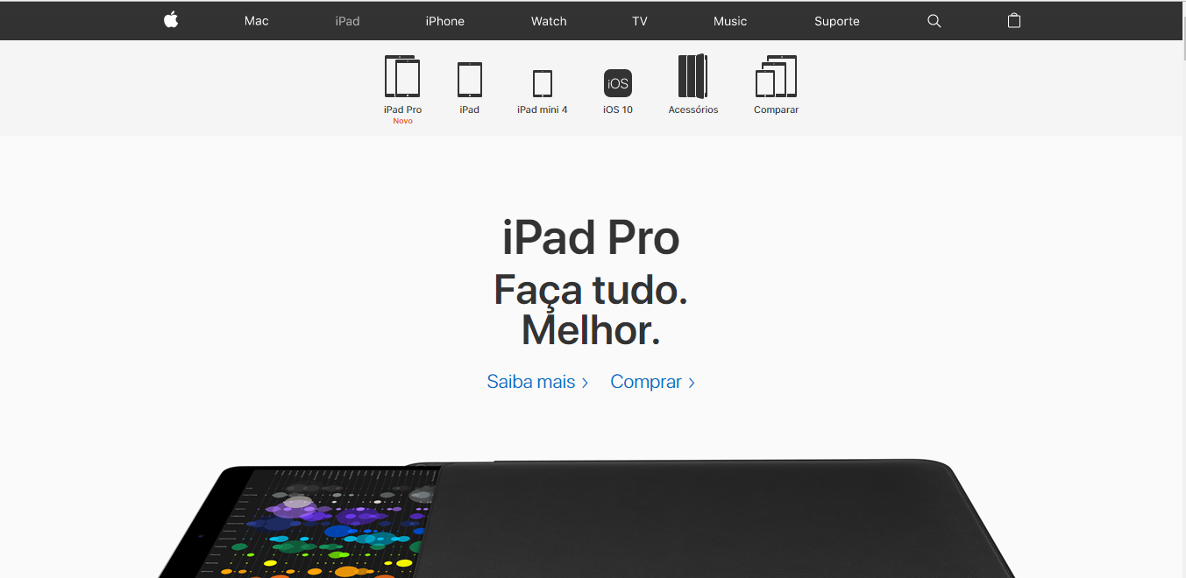
Referências da página principal

Slide 5
Justificativas da página principal
O design da página inicial foi elaborado de uma maneira simples, para que logo que o usuário entre na página, já direcione o olhar para o foco da página, que é o botão para ver os melhores projetos já feitos. Ao lado será possível ver todos os projeto, organizados em categorias e a ler a respeito dos integrantes.

Slide 6
Sketch da página de projeto
J.L. Inc.
FOTOS
FOTOS
Categorias
Sobre
NOME DO PROJETO
NOME DO PROJETO
Home
MENU DE OPCOES
FOTOS
FOTOS
NOME DO PROJETO
NOME DO PROJETO

Slide 7
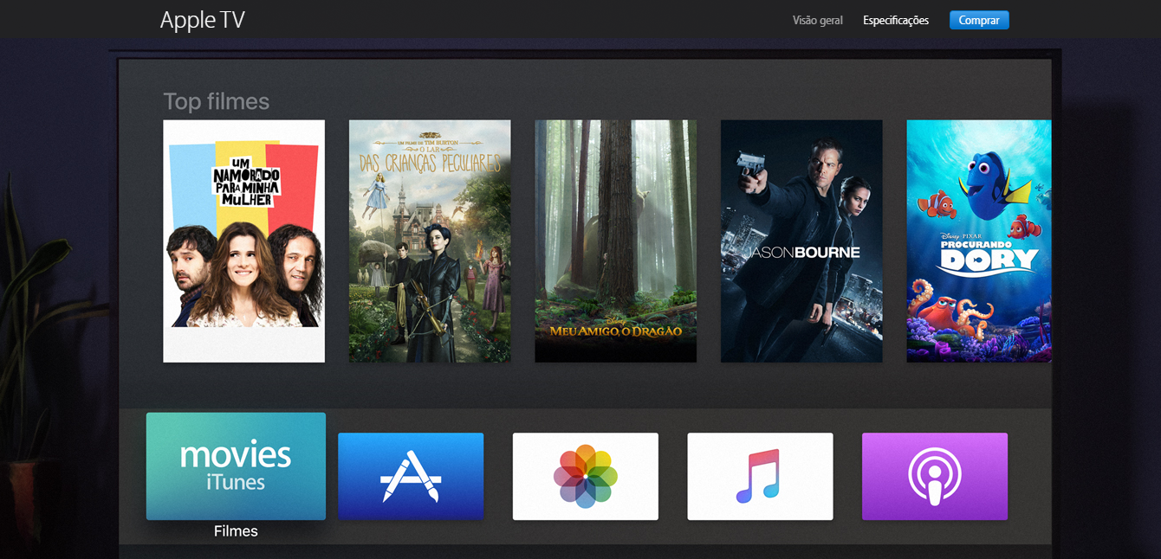
Referências da página de projeto

Slide 8
Justificativas da página de projeto
Fizemos esse design para que seja direta a visita da pessoa a essa pagina. Desta forma, ela irá ver os projetos já feitos de maneira simples e completa, e terá o menu de opções a esquerda para ir as outras paginas do site.

Slide 9
Sketch da página Sobre Mim
J.L. Inc.
FOTOS
FOTOS
Categorias
Sobre
Diego David
Felipe Teracini
Home
MENU DE OPCOES
FOTOS
FOTOS
João Laet de Toledo
Lucas Vaz

Slide 10
Referências da página Sobre Mim

Slide 11
Justificativas da página Sobre Mim
O sobre mim terá o mesmo Design dos projetos, deixando assim o site uniforme. Cada Integrante terá seu nome e foto, onde a pessoa pode clicar e saber mais sobre ele.

Slide 12
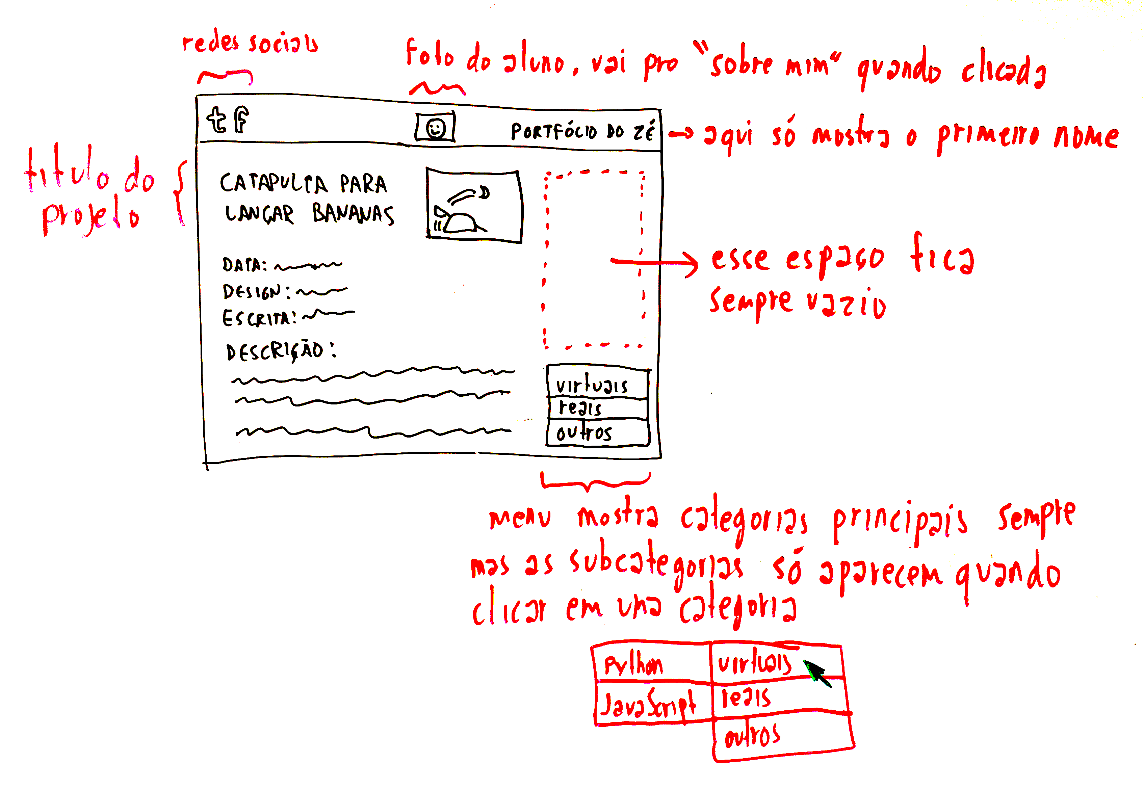
Exemplo - Sketch:

Slide 13
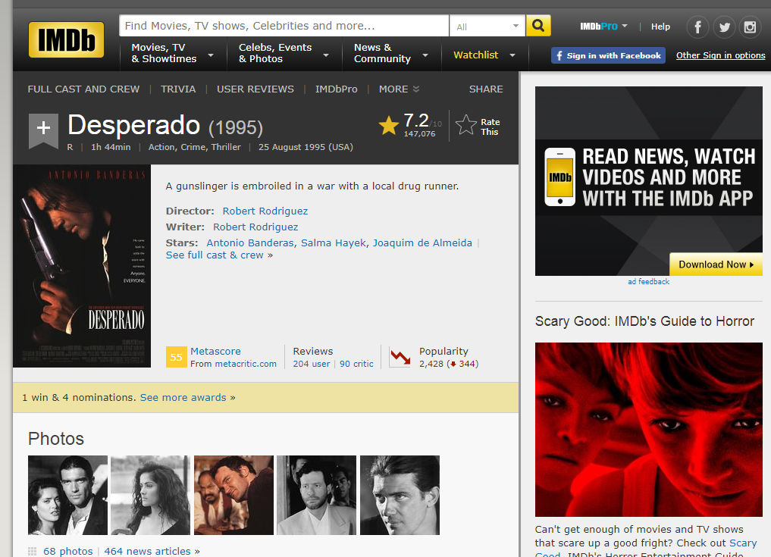
Exemplo - Referência: www.imdb.com

Slide 14
Exemplo - Justificativas:
Referências de posicionamento
Menu principal no canto inferior direito
Referências que utilizam o mesmo padrão: http://www.site-ficticio-a.com/pagina-ficticia-1 http://www.site-ficticio-b.com/pagina-ficticia-2 http://www.site-ficticio-c.com/pagina-ficticia-3 http://www.site-ficticio-d.com/pagina-ficticia-4
Referência que justifica o padrão: http://www.site-ficticio-e.com/pagina-ficticia-5 Essa página cita estudos que demonstram que a maioria das pessoas começa a ler de baixo para cima e da direita para a esquerda. A intenção do nosso layout é destacar todos os tipos de projeto que o aluno fez, para que o visitante tenha ideia da variedade de competências. Logo, colocamos o menu principal no canto inferior esquerdo para que ele seja a primeira
coisa ser vista.
Redes sociais no canto superior esquerdo
http://www.site-ficticio-b.com/pagina-ficticia-6
Título no canto superior direito
http://www.site-ficticio-b.com/pagina-ficticia-7 Foto do aluno no topo e centralizada
http://www.site-ficticio-b.com/pagina-ficticia-8 Título do projeto à esquerda de sua foto
http://www.site-ficticio-b.com/pagina-ficticia-9

